Slide 1
백화점 상품권
알고리즘과 순서도

Slide 2
순서
문제설명
solution 함수 설명
알고리즘
순서도
코딩하기

Slide 3
1. 문제설명
A 백화점에서는 고객의 구매금액에 따라 다음과 같이 상품권을 지급합니다.
구매 금액 | 상품권
100만원 이상 | 5만 원권
60만원 이상 | 3만 원권
40만원 이상 | 2만 원권
20만원 이상 | 1만 원권

Slide 4
1. 문제설명
이때, 상품권은 지급 가능한 가장 큰 금액으로 한 장만 지급합니다.
예를 들어 고객이 65만 원을 구매했다면, 3만 원 상품권 한 장만 지급합니다.
고객들의 구매 금액이 들어있는 배열 purchase가 주어질 때, 고객들에게 지급해야 하는 상품권 총액을 return 하도록 solution 메소드를 작성했습니다.
그러나, 코드 일부분이 잘못 되어있기 때문에, 코드가 올바르게 동작하지 않습니다.
주어진 코드에서 _**한 줄**_만 변경해서 모든 입력에 대해 올바르게 동작하도록 수정해주세요.

Slide 5
2. solution 함수 설명
##### 매개변수 설명
고객들의 구매 금액이 들어있는 배열 purchase가 solution 메소드의 매개변수로 주어집니다.
purchase의 길이는 1 이상 100 이하입니다.
purchase의 원소는 10 이상 1,500,000 이하의 자연수이며, 10원 단위로 주어집니다.
##### return 값 설명
고객들에게 지급해야 하는 상품권 총액을 return 해주세요.

Slide 6
2. solution 함수 설명
##### 예시
#####예시 설명
210,000원, 399,990원을 구매한 고객에게 1만 원 상품권을 지급해야 합니다.
990,000원을 구매한 고객에게 3만 원 상품권을 지급해야 합니다.
1,000,000원을 구매한 고객에게 5만 원 상품권을 지급해야 합니다.
따라서 지급해야 하는 상품권은 1만 원 상품권 2장, 3만 원 상품권 1장, 5만 원 상품권 1장으로, 총액은 10만 원 입니다.
votes | return
[150000, 210000, 399990, 990000, 1000000] | 100000

Slide 7
3. 알고리즘
1단계
2단계
3단계
3-1단계

Slide 8
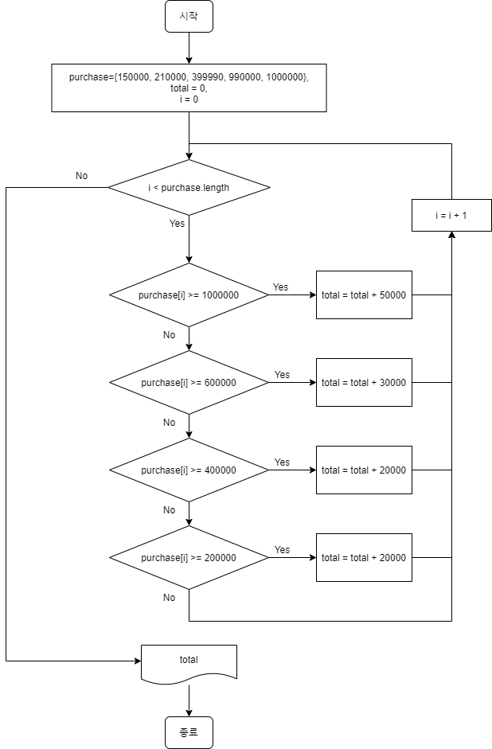
4. 순서도

Slide 9
5. 코딩하기
public class Solution10 {
public int solution(int[] purchase) {
int total = 0;
for(int i = 0; i < purchase.length; ++i){
if(purchase[i] >= 1000000) {
total += 50000;
}else if(purchase[i] >= 600000) {
total += 30000;
}else if(purchase[i] >= 400000) {
total += 20000;
}else if(purchase[i] >= 200000) {
total += 10000;
}
}
return total;
}
public static void main(String[] args) {
Solution10 sol = new Solution10();
int[] purchase = {150000, 210000, 399990, 990000, 1000000};
int ret = sol.solution(purchase);
System.out.println("solution 메소드의 반환 값은 " + ret + " 입니다.");
}
}

